Slide 1

Projeto Integrador III Brazukas Technology Loja de Roupas
Integrantes do grupo:
Caio Moreno
Gustavo Fonseca Pitombeira
João Vitor Alves

Slide 2

Tópicos
Problema Proposto
Solução Proposta
Demonstração do Sistema

Slide 3
Problema Proposto
Desenvolver um sistema que atenda as prioridades e necessidades da empresa de Loja de Roupas.
A diretoria da empresa precisa acompanhar o faturamento de cada filial individualmente e o total da empresa.
Cada área da empresa terá suas próprias atividades, sem a necessidade de uma área influenciar na outra.
Filtros de pesquisa mais rápidos nos relatórios das vendas.

Slide 4
Solução Proposta
Divisão de Filiais para fácil administração.
Vendedor poderá apenas cadastrar produtos, clientes e realizar vendas.
Gerente terá acesso ao relatório de vendas da sua respectiva filial.
Cada filial terá seus próprios produtos para venda, não influenciando nas demais.

Slide 5
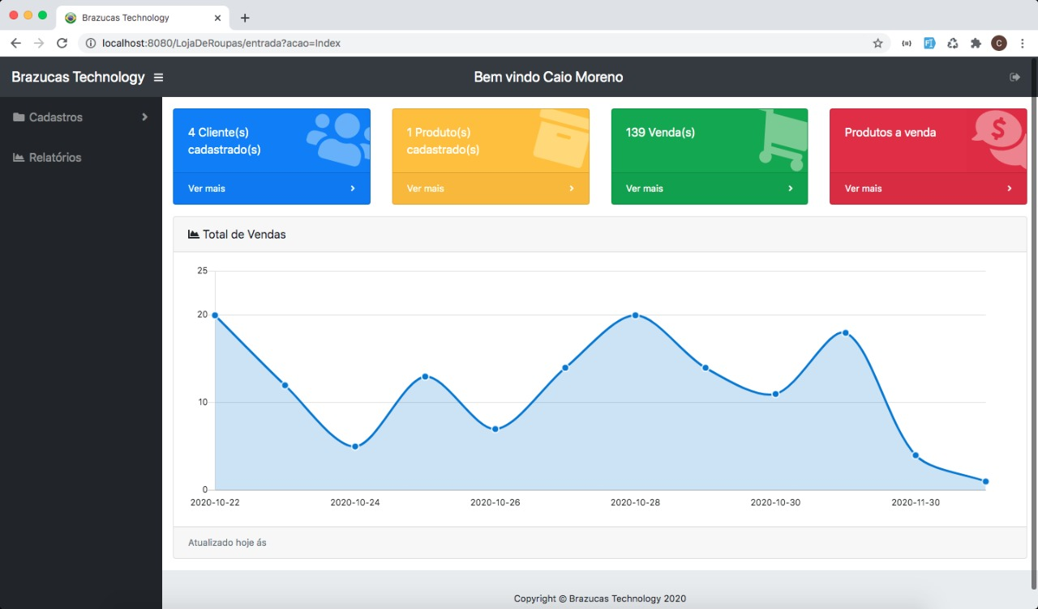
Demonstração do sistema

Slide 6

Obrigado

